Slide 2
Persoonlijk leiderschap
16 en 17 september 2019
Jeannette van Bragt, Coach NOBCO, EMCC senior practioner
Elise Mensink, GZ psycholoog, intervisiebegeleider en adviseur voor het Kenniscollege

Slide 3
Programma dag 1
9:00 – 10:30 Persoonlijke drijfveren
10:30 Koffiepauze
10:45-12:00 persoonlijke drijfveren
12:00 Lunchpauze
13:00 Persoonlijke leerdoelen en communicatie
15:00 Theepauze
15:15-17:00 Persoonlijke leerdoelen en communicatie
17:00-17:30 Pauze met snack
17:30-20:00 Grenzen aangeven en omgaan met weerstand

Slide 4
Programma dag 2
9:00 – 10:30 Authentiek leiderschap
10:30 Koffiepauze
10:45-12:00 situationeel leiderschap
12:00 Lunchpauze
13:00 Teamdynamiek
15:00 Theepauze
15:15-17:00 Feedback

Slide 5
Werkwijze
Begeleiders hebben geen commercieel belang
Training staat in teken van persoonlijke reflectie, oefenen en leren o.b.v. wederzijds respect, vertrouwen en vertrouwelijkheid
Storingen gaan voor…deel wat je bezighoudt
Tijdens training telefoon uit
Gezamenlijke verantwoordelijkheid voor tijdsbewaking

Slide 6
Resultaat
Na het volgen van deze training ben je je bewust van jouw persoonlijke drijfveren en kwaliteiten en kan je deze effectief inzetten in je dagelijks werk. Daarnaast ben je je bewust van gebieden waarop jij je verder kan en wil ontwikkelen om steeds zo effectief mogelijk te zijn in het dagelijks werk.

Slide 7
Leerdoelen
Deelnemer is zich bewust van persoonlijke drijfveren en motivatie
Deelnemer is zich bewust van voorbeeldfunctie in leiderschap
Deelnemer is zich bewust van verschillen in drijfveren, kwetsbaarheid en motivatie binnen een groep/team
Deelnemer kent de principes van actief luisteren en de invloed van verbaal en non verbaal communiceren en kan dit toepassen in de praktijk
Deelnemer kan persoonlijke ontwikkeldoelen benoemen op gebied van leiderschap en communicatie
Deelnemer kent de theorie rond kernkwadranten van Ofman en kan deze toepassen in de praktijk
Deelnemer is zich bewust hoe hij grenzen aanvoelt en aangeeft, en weet hoe hij dat in de praktijk effectief kan doen.
Deelnemers kent effectieve vergadertechnieken en kan deze toepassen in de praktijk
Deelnemer kan “weerstand” herkennen, onderzoeken en er effectief mee omgaan

Slide 8
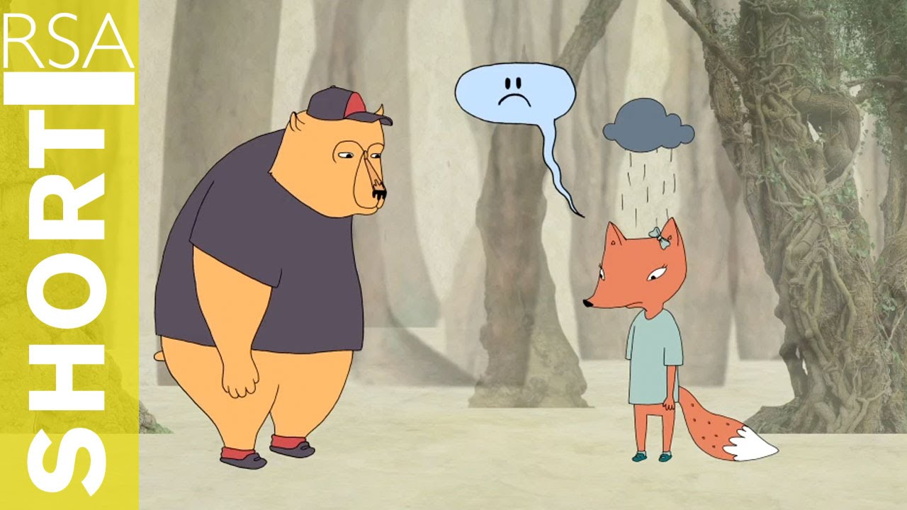
https://www.youtube.com/watch?v=1Evwgu369Jw

Slide 9
Actief luisteren

Slide 10
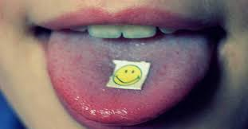
Actief luisteren
Luisteren
Samenvatten
Doorvragen

Slide 11
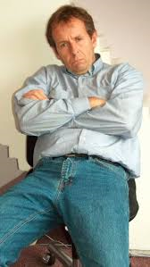
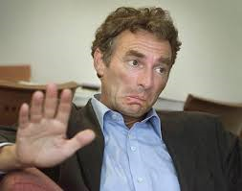
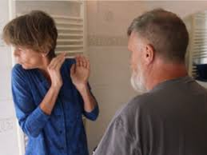
Waar zit de weerstand?
Als advies niet wordt opgevolgd spreken we vaak van weerstand…
Maar:
Weerstand is iets wat TUSSEN mensen gebeurt

Slide 12
Effectief leiderschap
Eigenschappen effectief leiderschap
Van binnen naar buiten
Wees proactief
Begin met het einde voor ogen
Belangrijke zaken eerst
Denken in termen van winnen/winnen
Probeer eerst te begrijpen, dan begrepen te worden
Werk synergistisch
Hou de zaag scherp

Slide 13
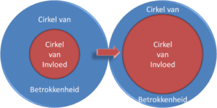
Effectief leiderschap

Slide 14
Groepsdynamica
Groepsprocessen zijn een logisch gevolg van de spanning die ontstaat wanneer individuen met elkaar in een sociaal verband worden geconfronteerd
Notes:
Waar verschillende mensen samenkomen, is er gedoe….

Slide 15
Fasen van Teamontwikkeling:
VOORFASE: context vd groep staat centraal, contact, verwachtingen , leerwensen
BEGINFASE: orientatiefase, veel externe sturing nodig, er is nog geen eigen taak- en werkstructuur: grenzen moeten worden vastgesteld, wat is karakteriserend?
MIDDENFASE: ook wel ‘controle-affectiefase ’genoemd. Elementen rondom gezag invloed en dominantie spelen een rol
FASE ALS AUTONOME GROEP: ruimte voor het inbrengen van persoonlijke ervaringen. Individuele bijdrage vanuit een persoonlijke betrokkenheid. Er is een goed draaiende taakstructuur en een hoge mate van zelfsturing& zelfregulering
AFSLUTINGSFASE: groep gaat eindigen, bindingen worden losser, men blikt terug op de bereikte resultaten.

Slide 16
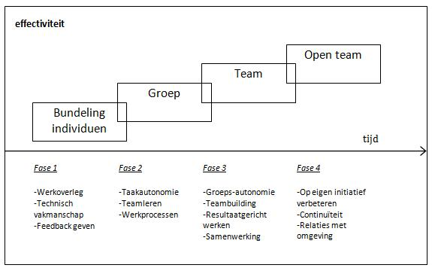
Teamontwikkeling/teamfasen

Slide 17
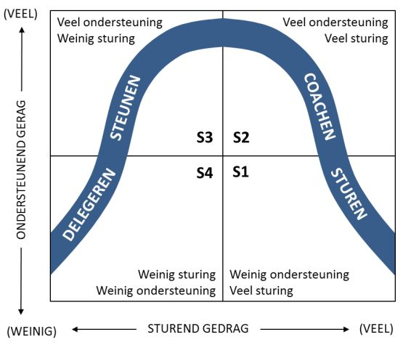
Fasen van groepsontwikkeling:
Elke fase stelt andere eisen aan de begeleiding stijl:
Notes:
Model van Tuckmann beschrijft de fasen die een team doormaakt

Slide 18
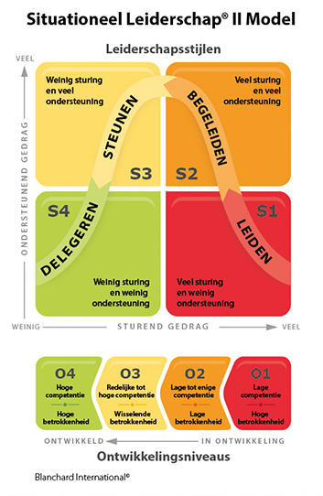
Situationeel leiderschap

Slide 19
Teamdynamiek
Niveaus van groepsontwikkeling
Communicatie in groepen kan beter begrepen worden door in te zien dat deze zich tegelijkertijd afspeelt op meerdere niveaus. Niet ieder niveau is even ‘zichtbaar’
Notes:
Als je een team in kaart brengt is het vooral van belang je te realiseren dat groepsdynamiek uit verschilllende niveau’s bestaat,
Sommige zaken zijn heel eenvoudig te meten of waar te nemen, andere zaken zijn onzichtbaar en soms moeilijk boven tafel te krijgen.

Slide 20
Teamdynamiek
Niveau’s van groepsontwikkeling
Inhoud: werken aan de doelstelling en de taak
Procedure: werkwijze ter concretisering van de taak
Interactie: groepsproces en onderlinge betrekkingen
Bestaan: het individuele proces van elk groepslid
Context: invloeden van buitenaf die in de groep doorklinken
Notes:
Remmerswaal beschrijft de verschillende niveaus’s van groepsontwikkeling als volgt.
Dit kan een handig hulpmiddel zijn om je scan te doen.

Slide 21
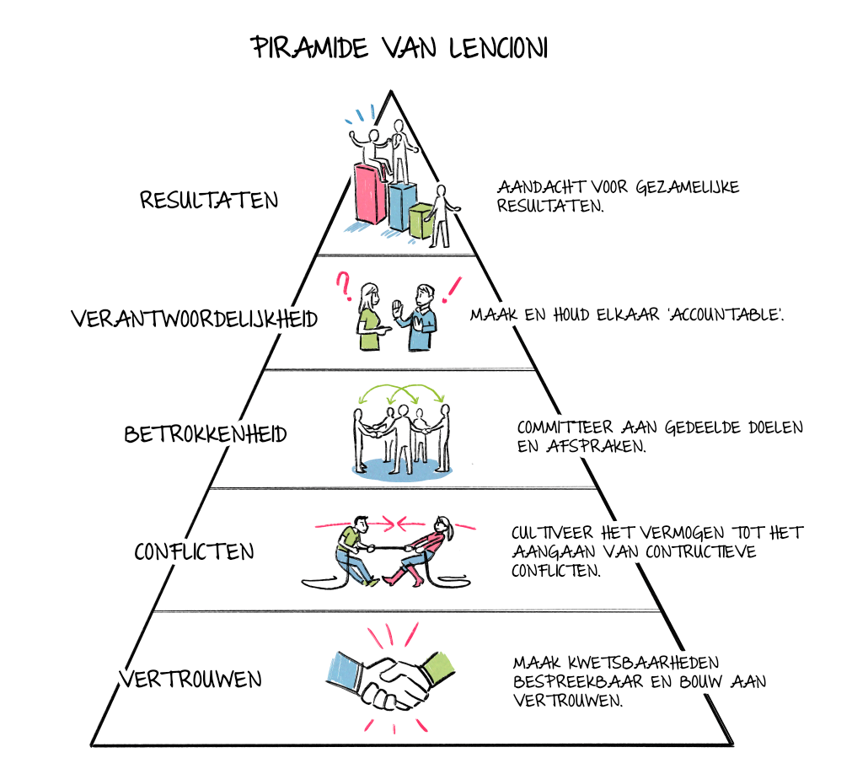
Teamdynamiek
Notes:
Een ander model, van Lencioni. Gaat over wanneer teams succesvol zijn.
Hierin kan je het model van Remmerswaal herkennen

Slide 22
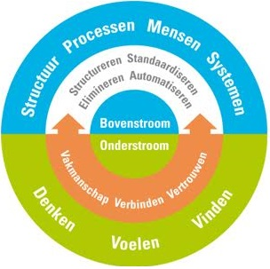
Notes:
Bottom line komt het hierop neer. Vanuit verschillende invalshoeken observeren en verschillende competenties inzetten om effectief met groepsdynamiek om te gaan.

Slide 23
Feedback: Geweldloze communicatie
Elementen van geweldloze-communicatieproces
Waarneming
Gevoel
Behoeften
Verzoek

Slide 24
Literatuur
Coachen als professie; Ien van der Pol, 2013
Verbindend vermogen; Marco Buschman, 2016
De vijf frustraties van teamwork; Patrick Lencioni, 2012
Handboek groepsdynamica; Jan Remmerswaal 2013
Situationeel leidinggeven; Paul Hershey, 1984
Communiceren, contact maken, houden en verdiepen; Frank Oomkes, Alan Garner, 2014
Kernkwaliteiten van het Enneagram; Daniel Ofman, Rita van der Week, 2007
De zeven eigenschappen van effectief leiderschap; Stephen R. Covey, 1989
Geweldloos communiceren, hoe doe je dat? Marshall B. Rosenberg, 2012
Intervisie coaching, Ger van Doorn & Marijke Lingsma, 2013
Uit het harnas; Paulien Assink, 2005
Verdraaide organisaties; Wouter Hart, M Buiting, 2012

